Slide 1
ЛКП «Граніт»
Звіт про виконану роботу у 2017 році.

Slide 2
Площа житлового фонду ЛКП «Граніт» Залізничного району складає 243,8 тис.кв.м. Чисельність населення - 11,7 тис.чол.
Житловий фонд у ЛКП «Граніт» Залізничного району це стара історична забудова, декілька нових будинків, приватний сектор: а саме:
Житловий фонд по ЛКП «Граніт». налічує - 5687 квартир.

Slide 3
Структура доходів ЛКП «Граніт».
Будинки міських рад
Інша інфраструктура
Приватні будинки
Доходи ЛКП без
ПДВ
Основні доходи
1.Утримання будинків і прибудинкових територій
2.Обслуговування відомчого житла
3.Експлуатаційні внески
Додаткові доходи
1.Інтернет-провайдери.
2.Внутрішньобудинкові електричні мережі.
3.Платні послуги:довідки Ф-2 приватний сектор,послуги МВК
8805,5 тис . грн.

Slide 4
Основним джерелом доходу фінансово – господарської діяльності ЛКП є збір коштів за утримання будинків та прибудинкових територій.
Дохідна частина ЛКП «Граніт» складається з :
Доходи від основної діяльності – 7716,4 тис. грн. з пільгами і субсидіями (без ПДВ).
Доходи від додаткової діяльності – 1089,1 тис.грн.

Slide 5
Витратна частина ЛКП «Граніт» включає в себе такі основні видатки:

Slide 6
На поточний ремонт житлового фонду у 2017 році було витрачено :
716,9 тис. грн.

Slide 7
Заборгованість мешканців, більше 3 – ох місяців станом на 01.01.2018р. становить: 754,7 тис. грн.
Квартирна плата | Гаряча вода і опалення | Холодна вода
637,5 тис . грн. | 56,2 тис . грн. | 61,0 тис . грн.
Подано 7 справ до Залізничного районного суду на суму 38,6 тис. грн.
Передано у ДВС 13 справ на суму 53,1 тис.грн.
Отримано рішень суду 20 справ на суму 64,8 тис. грн.

Slide 8
Аналіз боржників із сумою заборгованості більше 3000 грн
показник | К-сть квартир | Сума боргу, тис.грн.
Квартплата | 14 | 77,4
Холодне водопостачання | 4 | 14,9
теплопостачання | 7 | 55,1

Slide 9
В будинках комунальної власності, які розташовані на території ЛКП “Граніт” є 543 сходових кліток загальною площею 136,6 тис.м2
Рік | К-сть, буд. | Обсяг, кв.м | Сума, тис.грн
2015 | 47 | 16671 | 221,6
2016 | 36 | 12840 | 231,1
2017 | 39 | 14120 | 268,3
всього | 122 | 43631 | 721,0

Slide 10
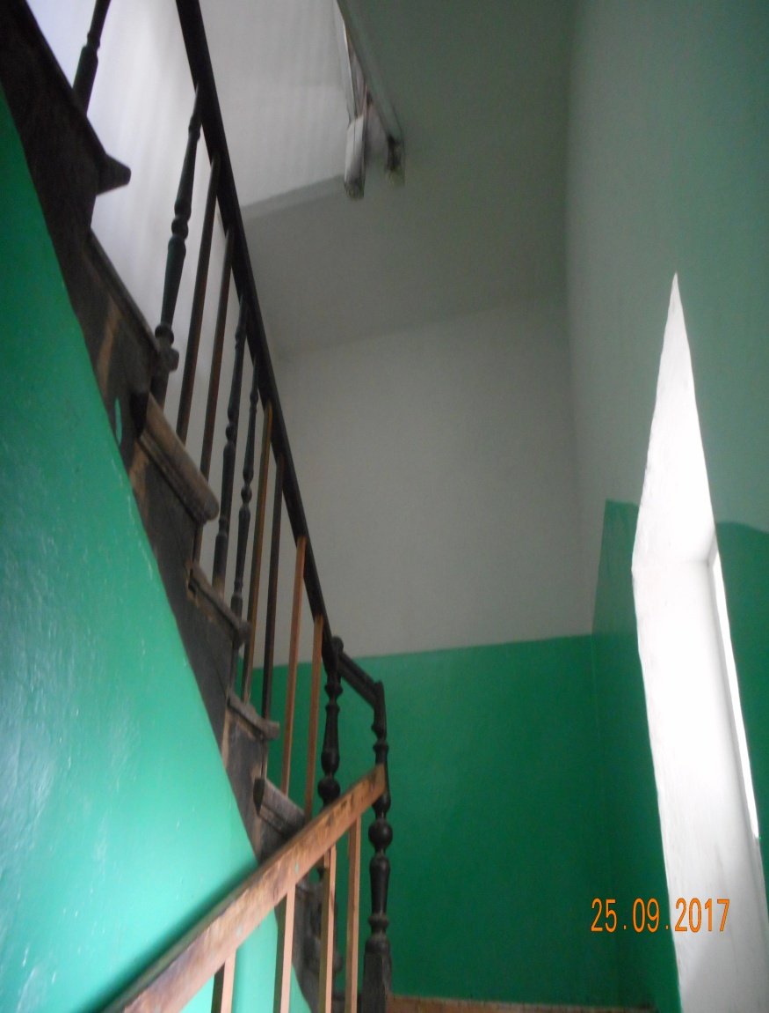
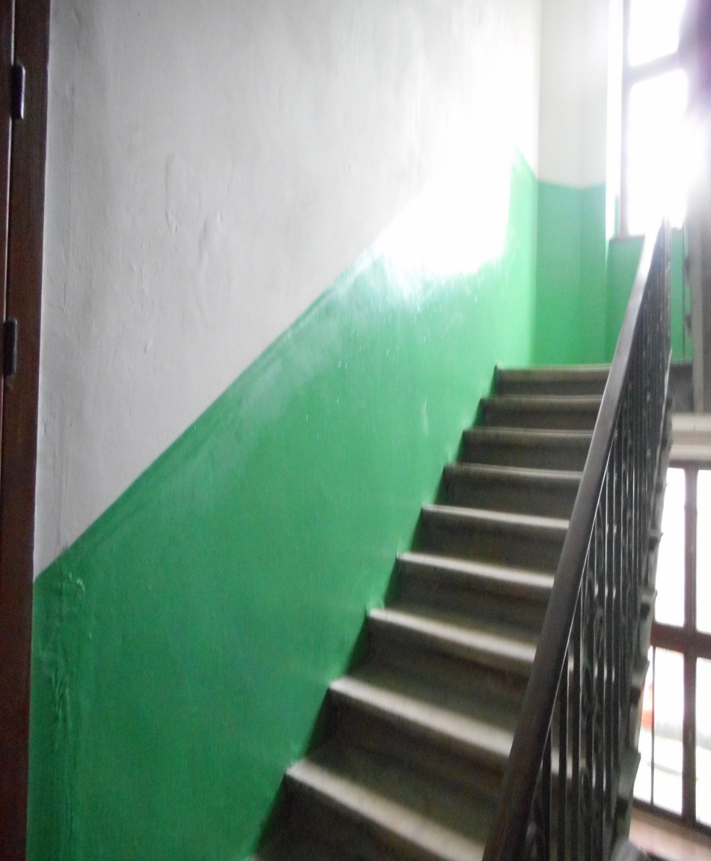
Ремонт сходових кліток
Залізнична,2
Марка Вовчка,38

Slide 11
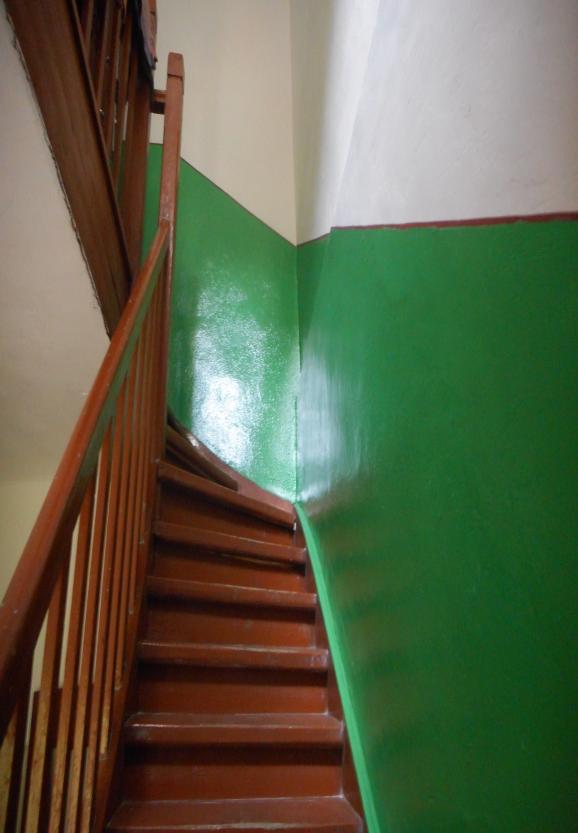
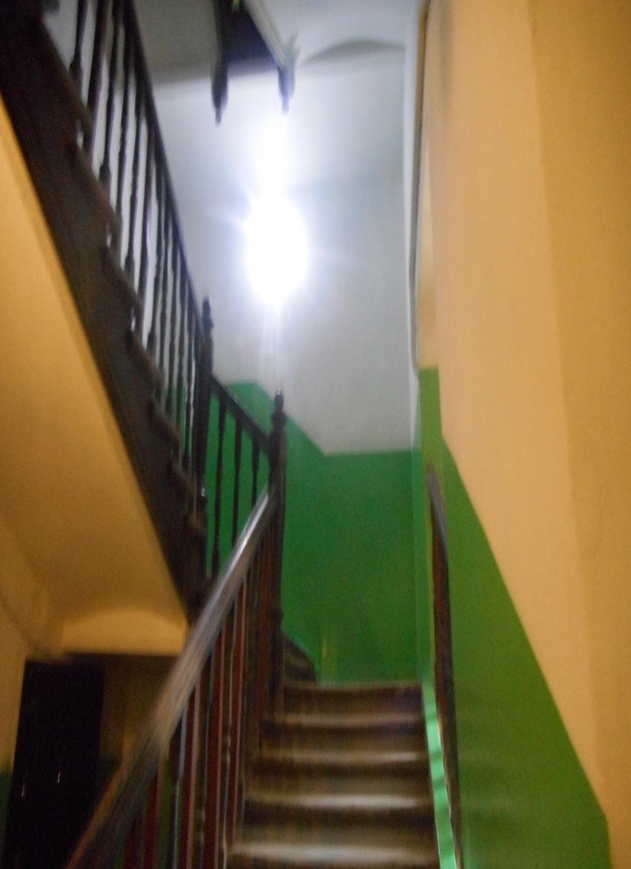
Ремонт сходових кліток
Ол.Степанівни,44
Стародубська,6

Slide 12
Загальна площа покрівель складає 154802,9 м2, з них:
- шатрова покрівля (шиферна, металева, черепиця) 140505,0 м2;
- м"яка покрівля 14297 м2.
Рік | К-сть, буд. | Обсяг, кв.м | Сума, тис.грн
2015 | 114 | 2843 | 115,6
2016 | 116 | 2980 | 134,9
2017 | 122 | 2850 | 186,4
всього | 352 | 8673 | 436,9

Slide 13
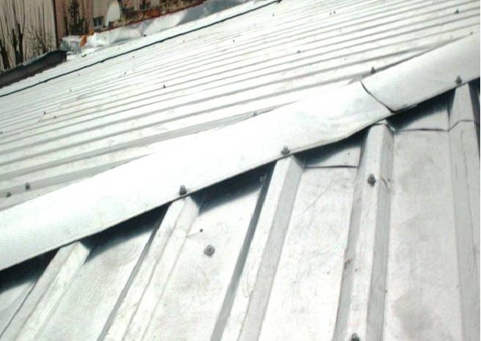
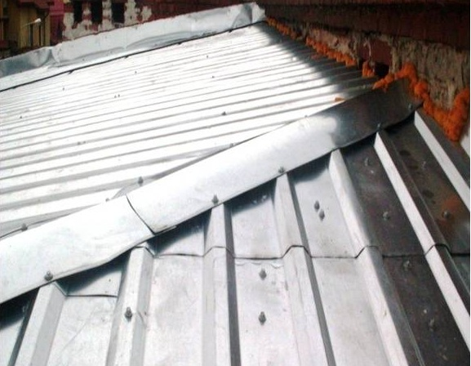
Ремонт покрівель
Голубовича,39

Slide 14
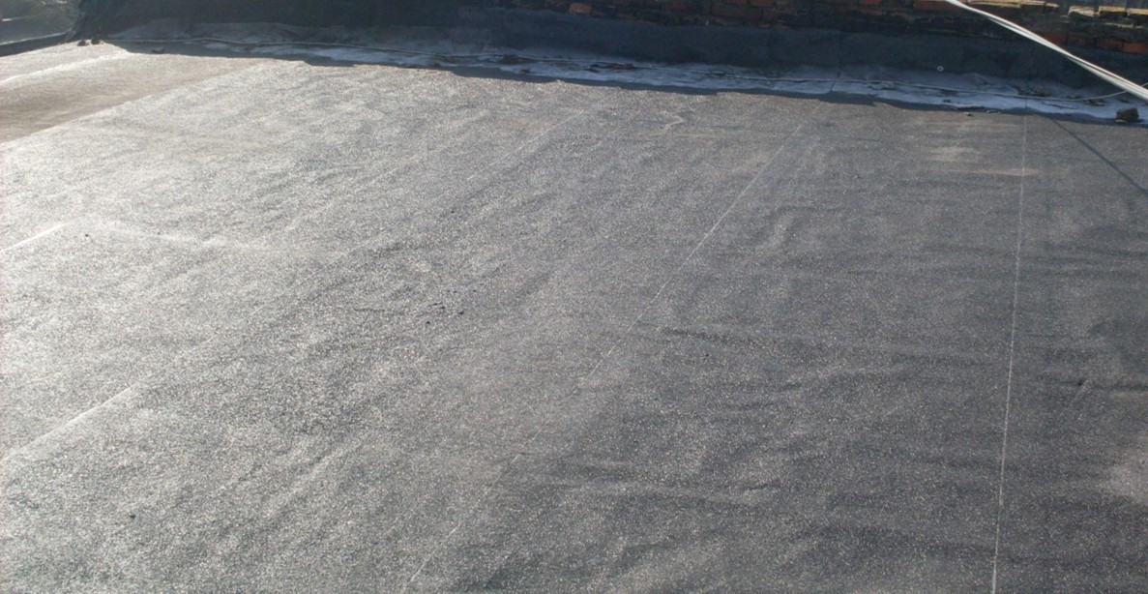
Ремонт покрівель
Олени Степанівни, 23

Slide 15
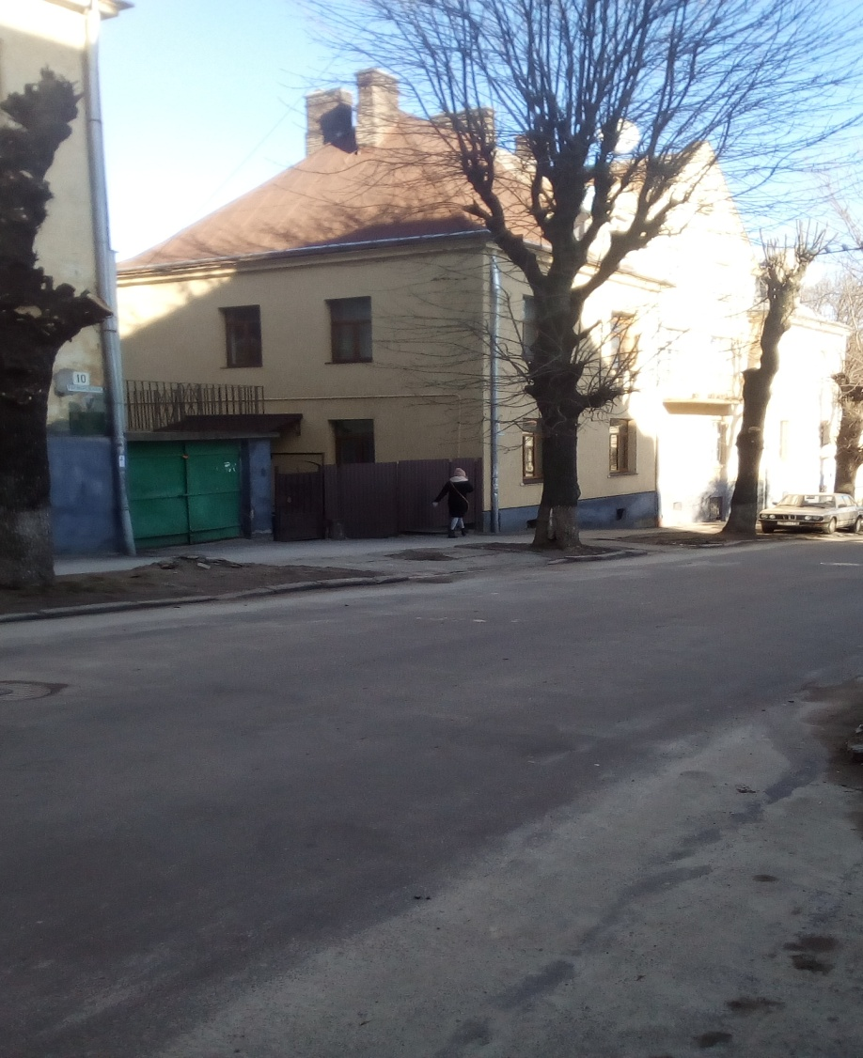
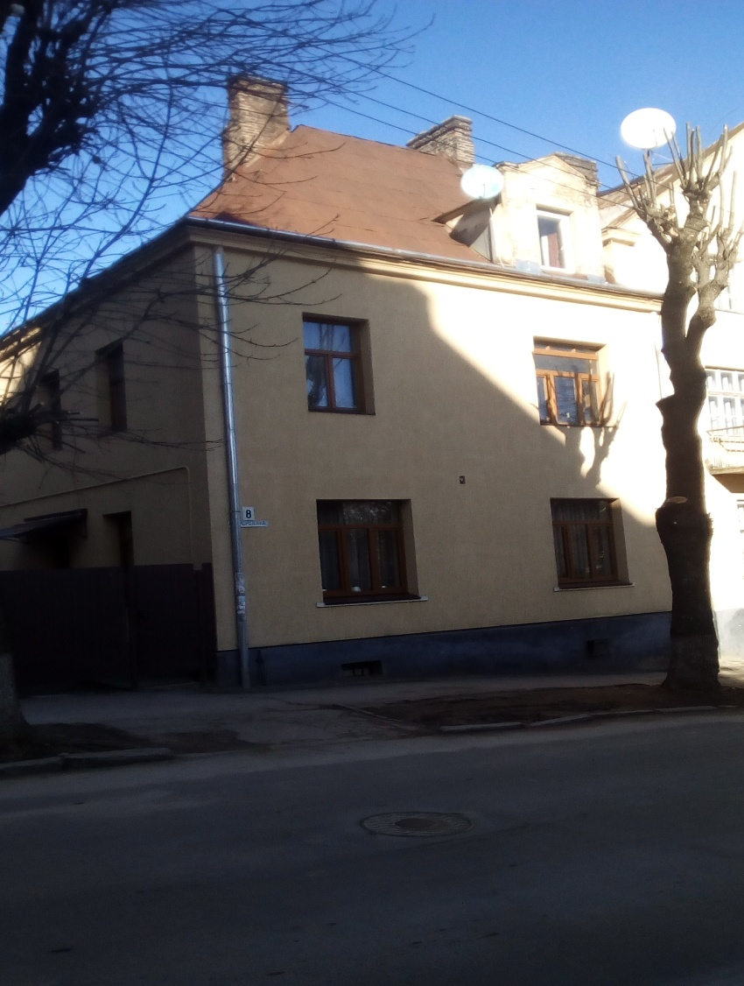
Ремонт покрівель(жолоба)
Морозенка,8

Slide 16
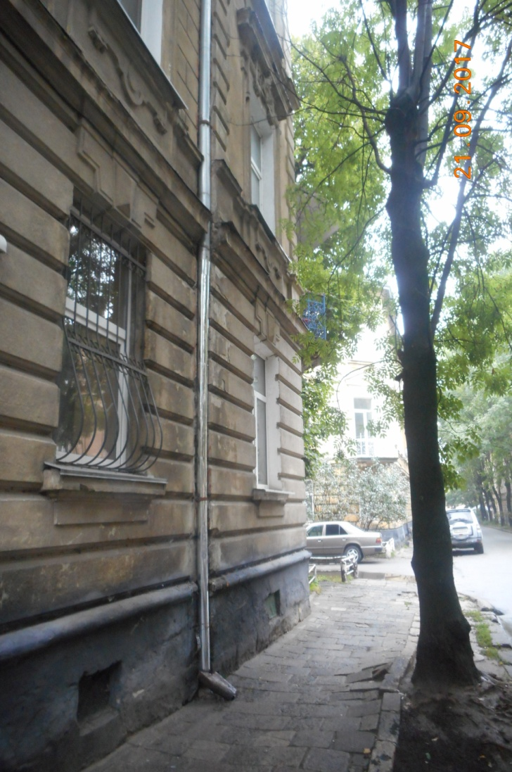
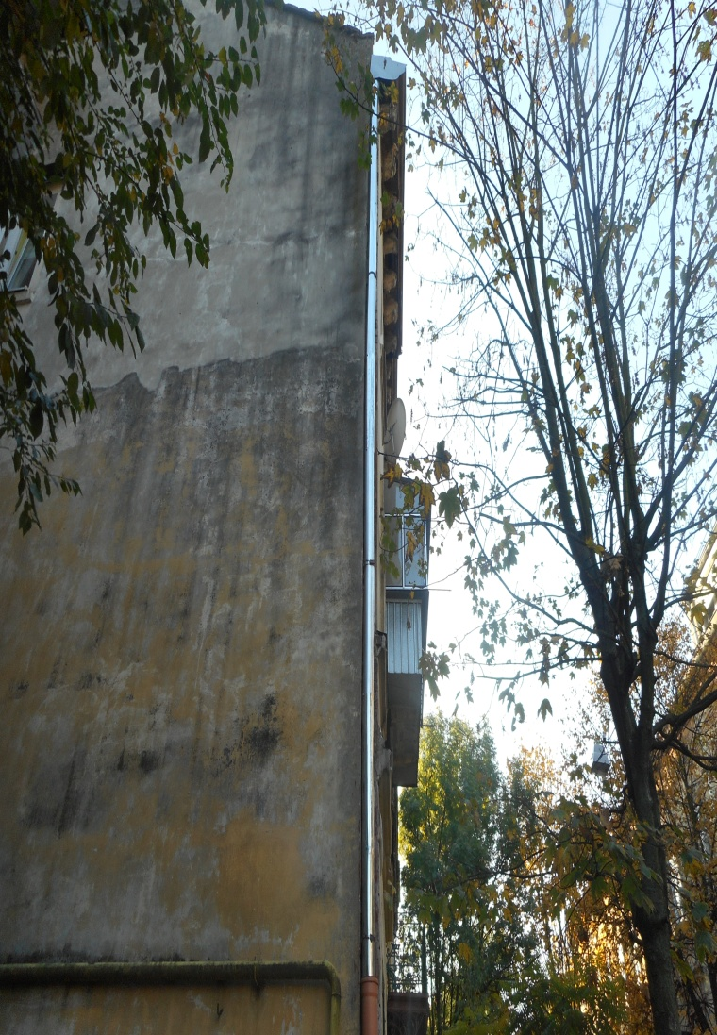
Ремонт покрівель (водостічна труба)
Одеська,14
Одеська,16

Slide 17
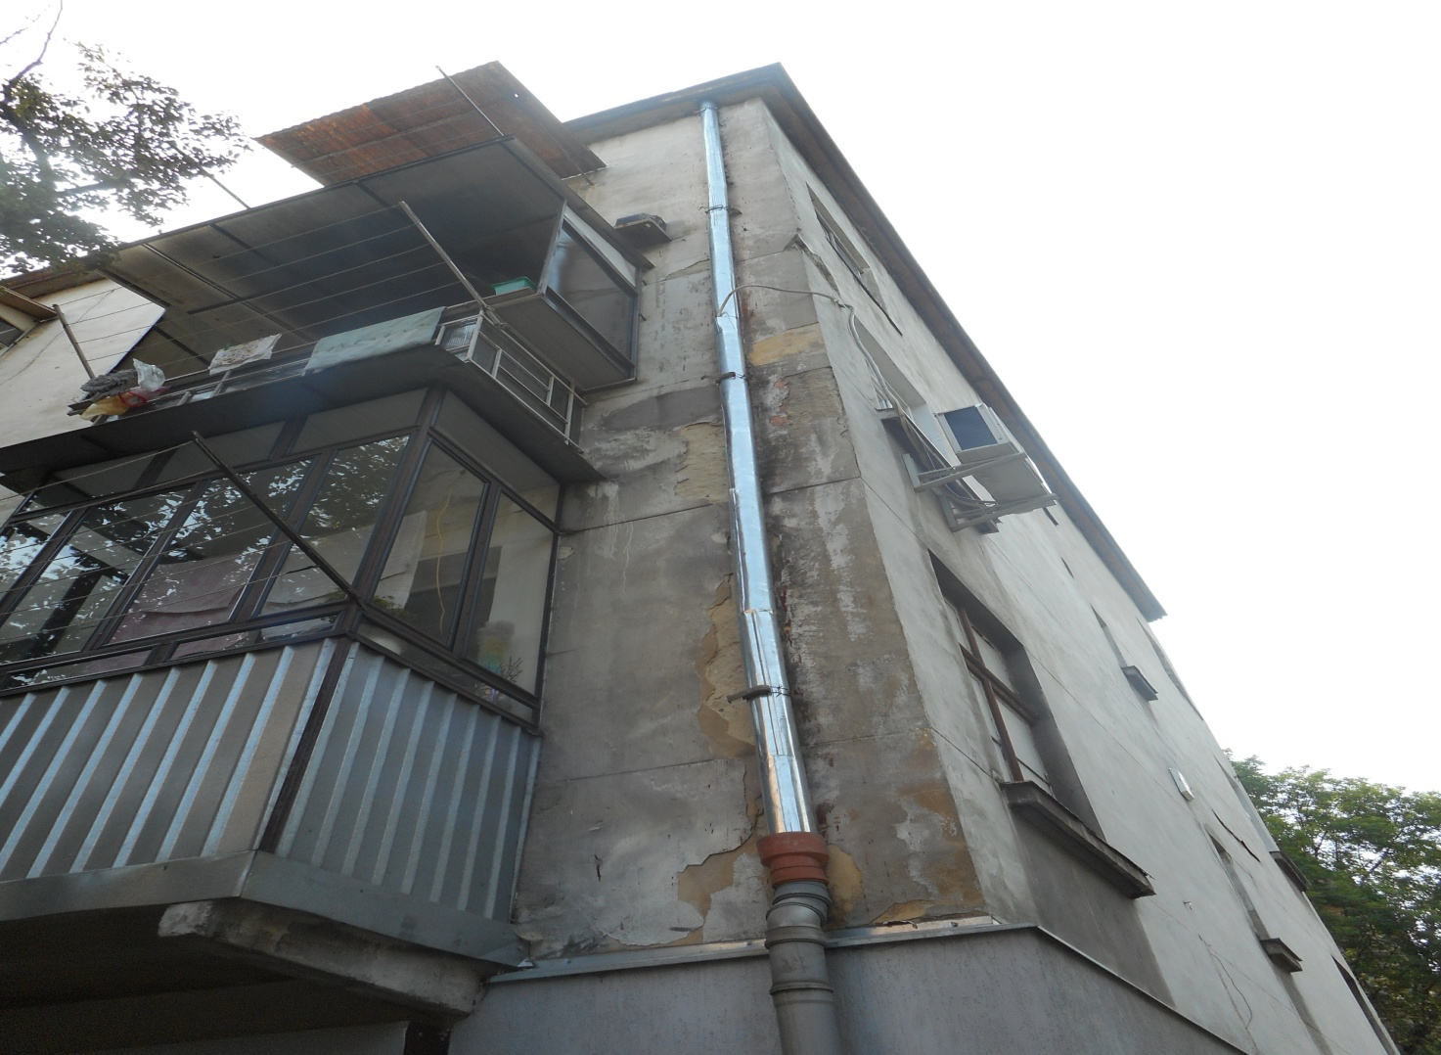
Ремонт покрівель (водостічна труба)
Бр.Міхновських,50

Slide 18
Підвальні розводки
Рік | К-сть, буд. | Обсяг, м/п | Сума, тис.грн
2015 | 127 | 136,9 | 94,9
2016 | 130 | 140,1 | 99,5
2017 | 136 | 187,7 | 215,8
всього | 393 | 464,7 | 410,2

Slide 19
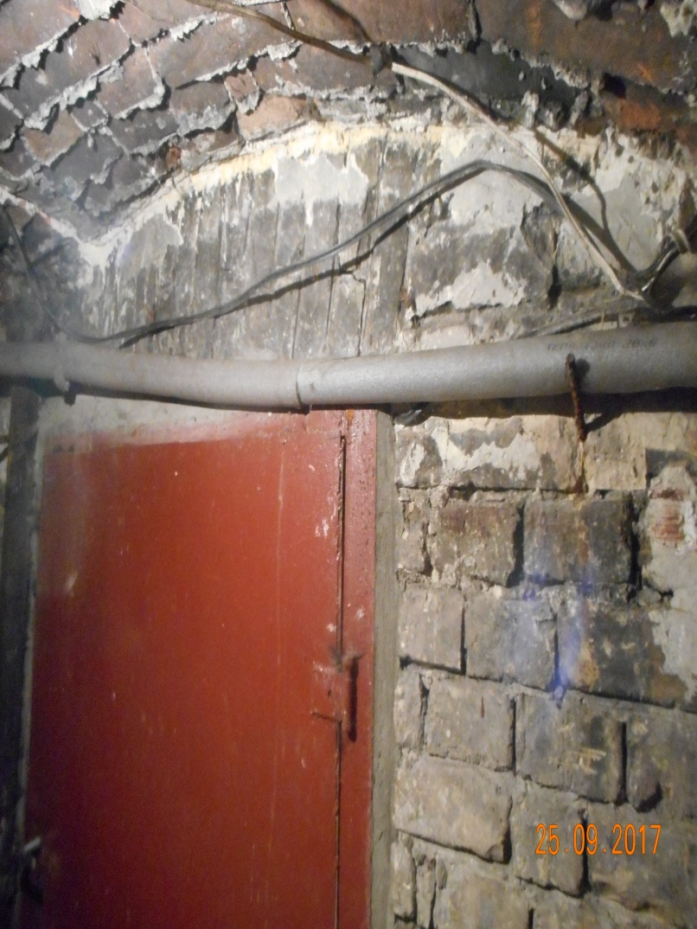
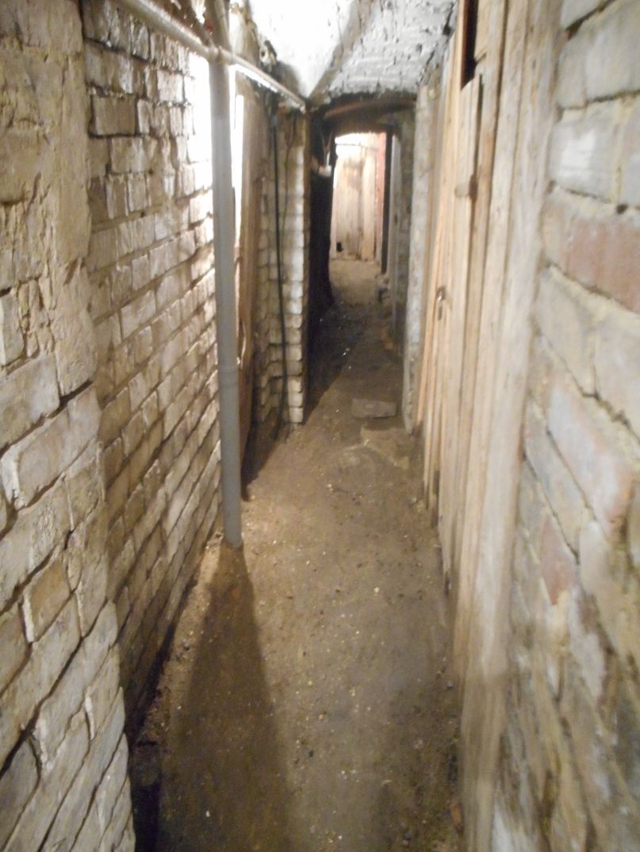
Підвальні розводки
(водопровід, каналізація)
Залізнична,6
Бр. Міхновських,27

Slide 20
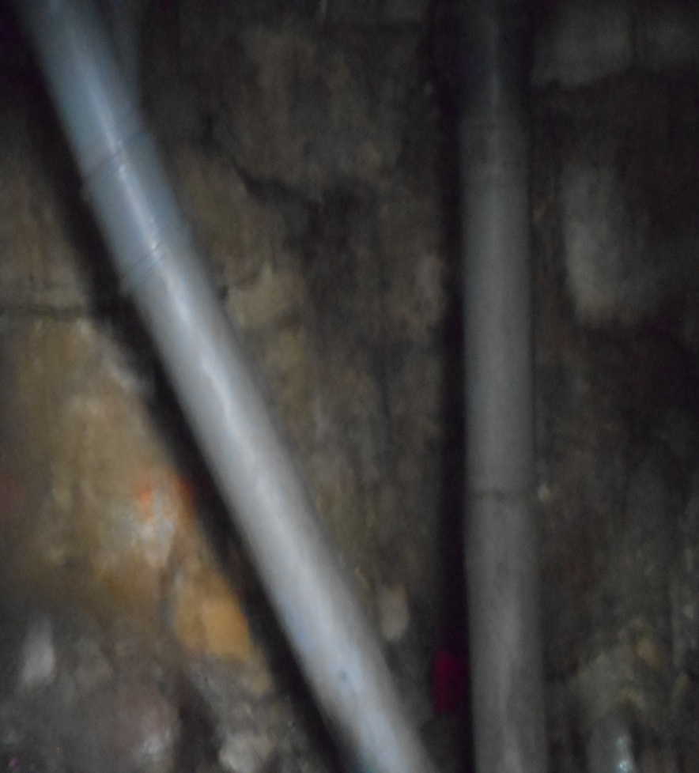
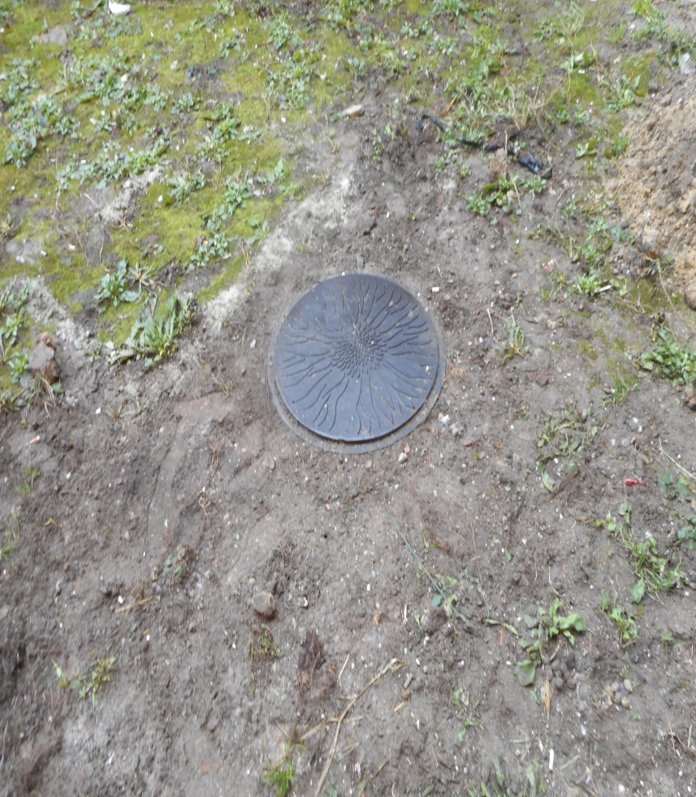
Підвальні розводки
(водопровід, каналізація)
Марка Вовчка,27
Ол.Степанівни,12

Slide 21
Закон України “Про особливості здійснення права власності у багатоквартирному будинку” (№417-VІІІ від 14.05.2015р.)
Квартира в багатоквартирному будинку не може існувати без під’їзду, сходових кліток, даху (горища), фундаменту (підвалу), ліфту, електротехнічної системи, систем водопостачання, каналізації та опалення, які використовуються більш ніж одною квартирою.
Усе це називається неподільним та загальним майном, яке перебуває в спільній cумісній власності фізичних або юридичних осіб.
Закон України №417 від 14.05.2015р.”Про особливості здійснення права власності у багатоквартирному будинку” у ст. 1 визначає:
- співвласник багатоквартирного будинку – власник квартири або нежитлового приміщення;
- спільне майно б/б – приміщення загального користування, несучі, огороджувальні конструкції будинку, механічне, електричне, сантехнічне та інше обладнання всередині або за межами будинку, яке обслуговує більше одного житлового або нежитлового приміщення….

Slide 22
Форми управління б/б
Закон передбачає для мешканців три можливі форми управління б/б:
Більшість співвласників без створення ОСББ (через збори) обирають управителя;
Якщо мешканці не обрали управителя самостійно, міська рада призначить управителя;
Об`єднання співвласників багатоквартирного будинку;
Малоквартирним будинки (2-10 квартир) доцільно обрати (через збори) самостійне обслуговування будинку, без залучення управителя.

Slide 23
У 2017 році за кошти мешканців, які долучились до співфінансування виконано ремонтні роботи на суму 67,0 тис. грн., а саме:
Шараневича, 3 – ремонт фасаду;
Шараневича, 11 – ремонт фасаду;
Залізнична, 38 – ремонт фасаду;
Одеська, 14 – ремонт фасаду;
Городоцька, 106 – ремонт карнизу та заміна водостічної труби;
Бр. Міхновських, 2 – заміна водостічної труби;
Залізнична, 4 – встановлено світлодіодні лампи, виконано ремонт входу у підвал, ремонт дощоприймача, фарбування дверей, встановлення балясин;
Залізнична, 2 – заміна водостічної труби;
Хотинська, 1 – заміна водостічної труби.
За кошти СПД виконано ремонт фасадів на суму 36,0 тис. грн., за наступними адресами:
Шараневича, 1
Городоцька, 78
Стародубська, 3
Залізнична, 8
Городоцька, 68
Хотинська, 2

Slide 24
Просимо
усіх мешканців долучатися до співфінансування ремонтних робіт у 2018 році.
Дякую за увагу!
З повагою
директор ЛКП “Граніт”
Стасів Галина Іванівна
тел. 233-20-07

